Slide 1
Государственное бюджетное общеобразовательное учреждение города Москвы «Школа №2065»
Исследовательская работа:
«Изучение состояния окружающей среды в микрорайоне школы»
Работу выполнила:
Ученица 10 «А» класса
Марина В.
Москва, 2017-2018 гг.

Slide 2
Цели и задачи исследований
Цель проекта: выявить источники загрязнения окружающей среды в микрорайоне школы, определить степень их воздействия и дать практические рекомендации по решению проблемы.
Задачи:
Изучить планировку школьной территории и провести зонирование участков возле школы и составить план;
Оценить расположение школы с учётом характеристики микрорайона (природно-климатическая характеристика школы, изучить видовой состав растительности);
Изучить запылённость воздуха в разных участках территории;
Определить на разных участках шумовое загрязнение;
Изучить загрязнённость снежного покрова на территории школы;
Предложить свои мероприятия, направленные на сохранение и улучшение экологического состояния территории.
Методы исследования: работа с интернет-ресурсами, сбор информации из книг, наблюдения, эксперимент, сравнительный анализ.
Гипотеза исследования: дать рекомендации по сохранению и улучшению экологического состояния в микрорайоне школы.
Объект исследования: Территория возле школы.
Предмет исследования: Объекты возле школы

Slide 3
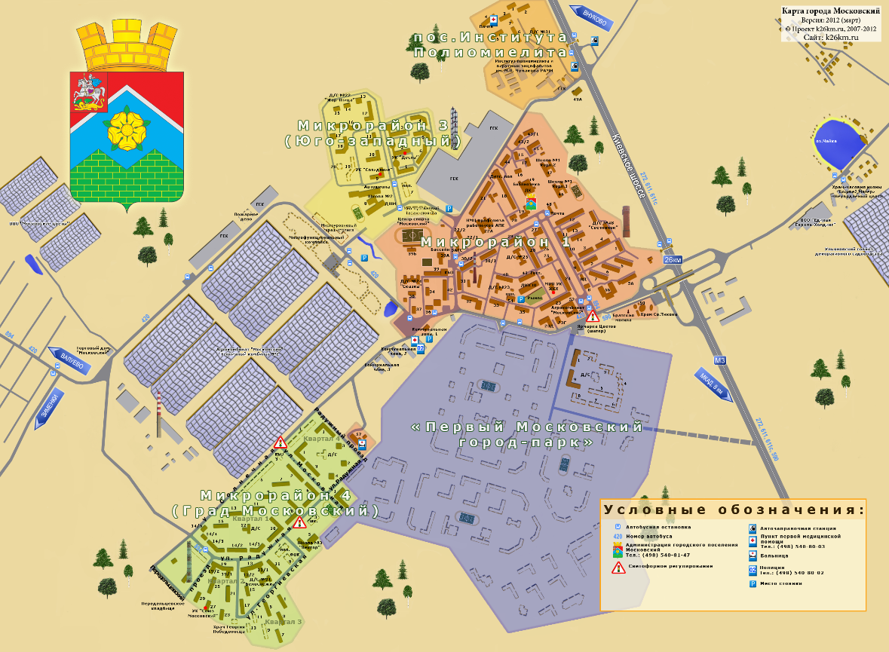
Характеристика объекта
План города
Расположение:
В городе Московский в первом микрорайоне. Недалеко находится аэропорт.
Граница:
Школа окружена с одной стороны Ульяновским лесопарком, который отделяет школу и Киевское шоссе друг от друга.
Растительность:
Елово-широколиственный лес в состав входят:
ель, берёза, дуб, липа, осина, сосна, трудно проходимые заросли свидины белой, но большая часть деревьев сменилась на мелколиственные.
Климат:
Умеренно континентальный

Slide 4
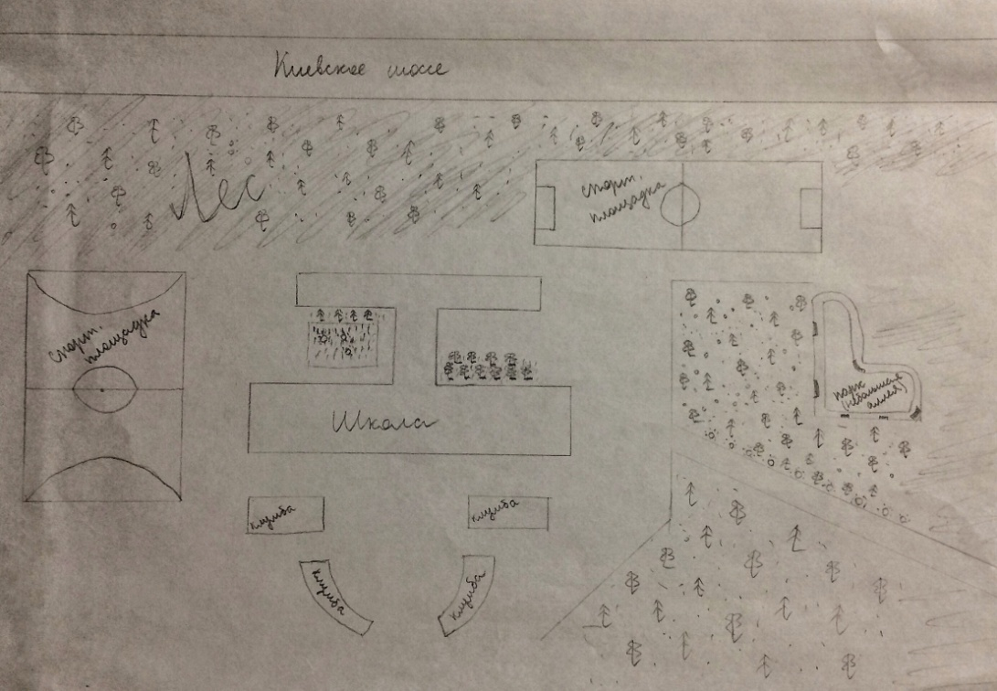
Зонирование участков школы
1- основное здание, где проходят все занятия, рядом дорога;
2 – зона, где нет интенсивного движения;
3 – зона, граница с лесопарком;
4 – зона посадок деревьев
3
2
4
1
отдельные керны снега;
снежный керн очищается от грунта и растительных включений;
фиксируются следующие данные: место отбора пробы, средняя высота снега, количество кернов;
растапливание снега производится при комнатной температуре.
Порядок отбора проб:

Slide 5
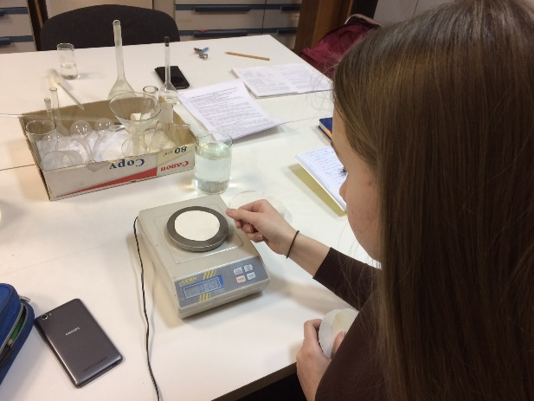
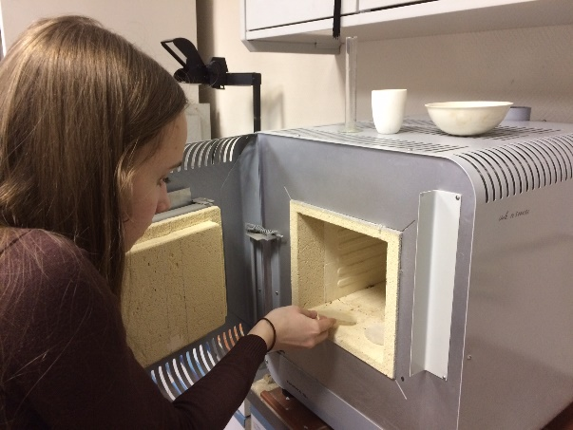
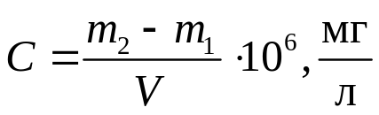
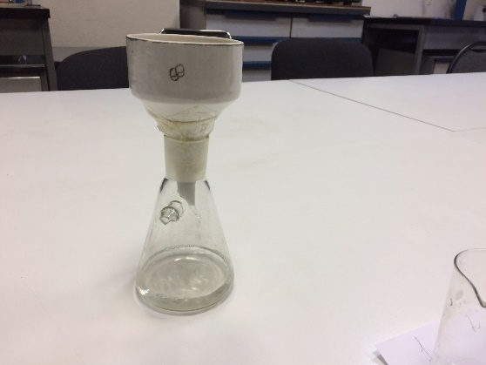
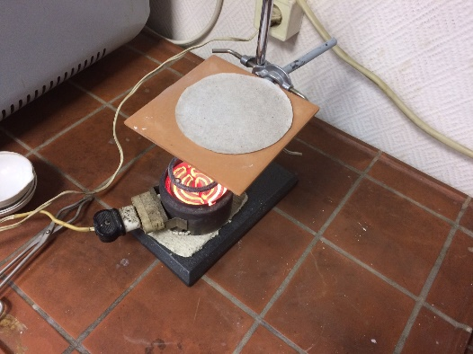
Определение запылённости воздуха по снежным пробам
Степень загрязнённости определяется по концентрации взвешенных веществ в пробе талой воде:
Ход работы:
Взвесить высушенные бумажные фильтры (m_{ф}).
Профильтровать талую воду, весь объем.
Фильтры высушить в сушильном шкафу при 105 ^{о} С;
Взвесить фильтры.
· Рассчитать величину атмосферных выпадений по фильтрам:
где m₂ с - масса фильтра с осадком, m₁ - масса фильтра.
Место | Концентрация взвешенных веществ, мг/л
Участок 1 | 261
Участок 2 | 118
Участок 3 | 100

Slide 6
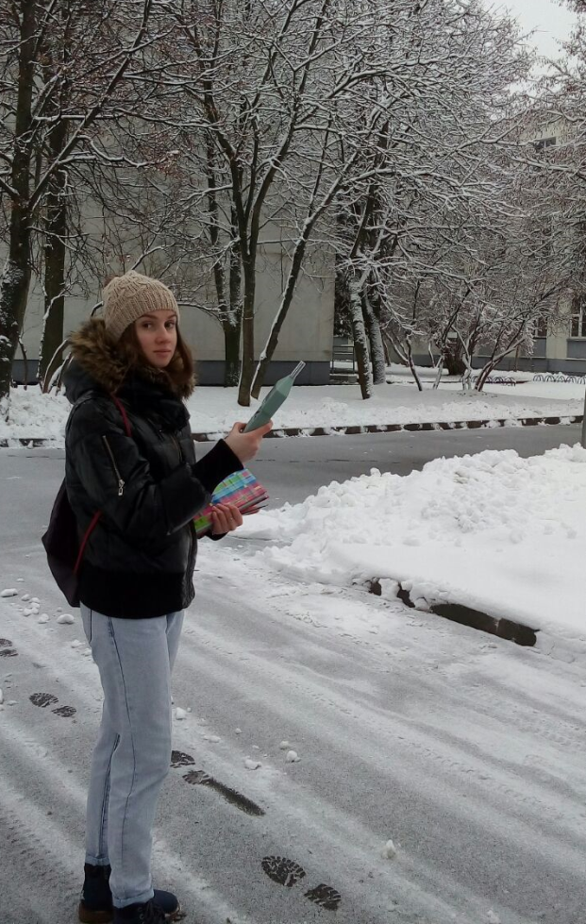
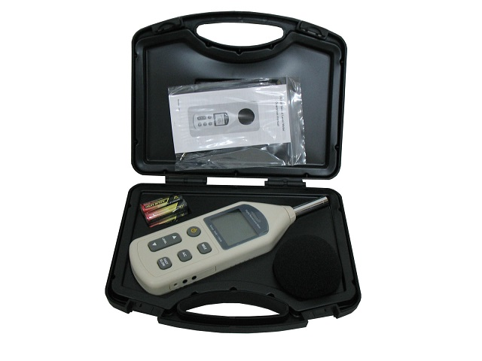
Определение шумового загрязнения
Замеры были проведены с помощью шумомера.
Результаты замеров шума
Места измерения шума | Результат в бесшумном состоянии | Результат при пролёте самолёта | Предельно допустимые нормы уровня звука
Перед школой | 60-62 дБА | 74,4 дБА | 55-75 дБА
За школой | 53,3-54,7 дБА | 76,4 дБА | 55-75дБА

Slide 7
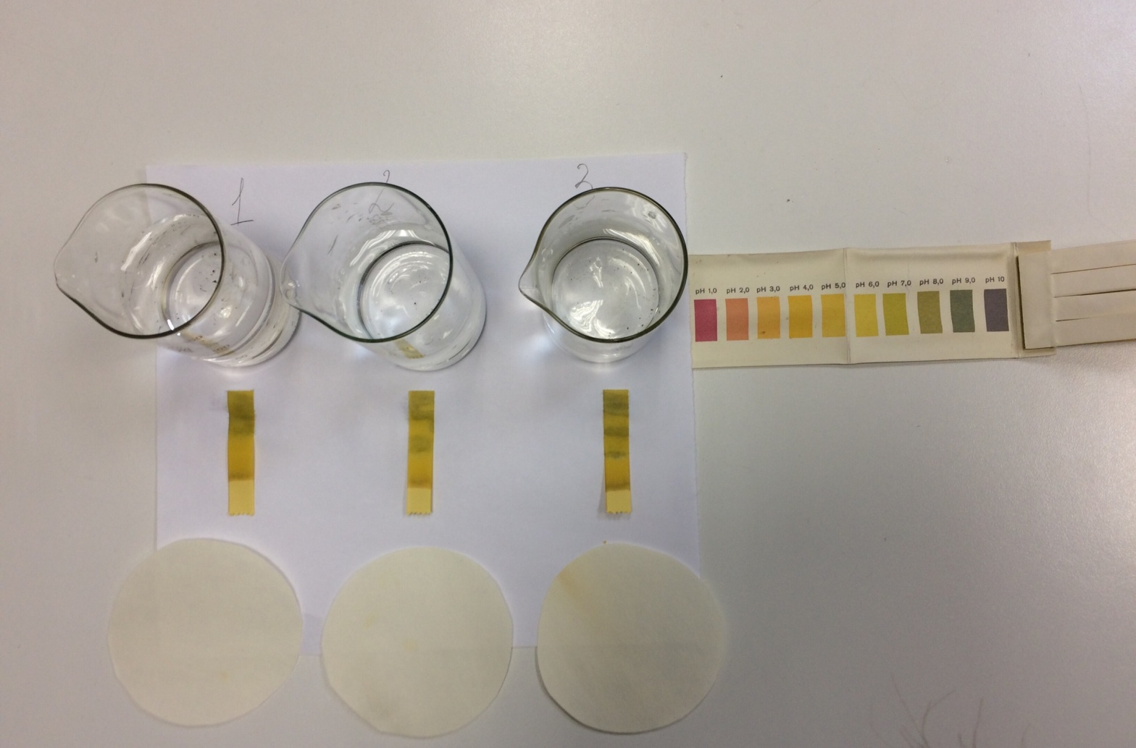
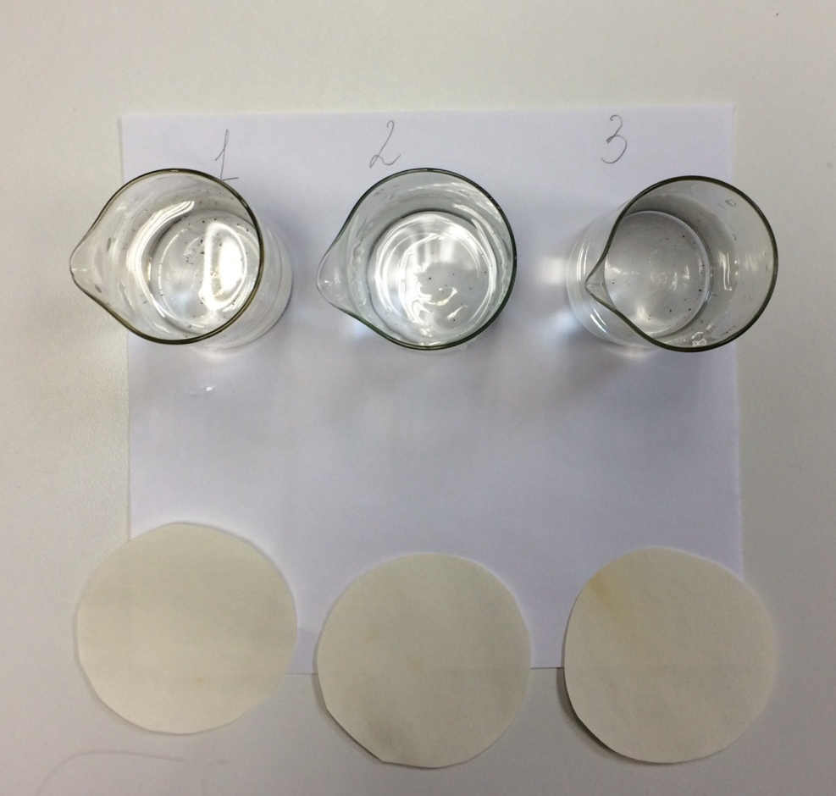
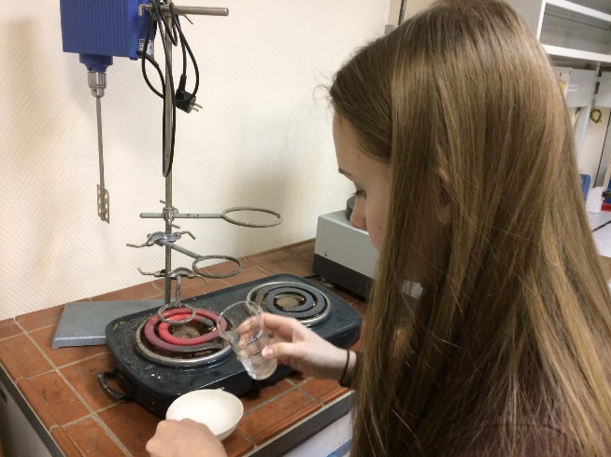
Проведение экспериментов
Определение рН
Цветность
Минерализация
Значение показателей талой воды
Вывод:
повышенная минерализация наблюдается на участке 3 из-за использования реагентов;
вода имеет сероватый цвет на участке 3.
Вид источника воды | Показатель цветности | Минерализация, мг/л | Водородный показатель pH
Участок 1 | прозрачная | 333 | 8
Участок 2 | прозрачная | 333 | 7,5
Участок 3 | сероватая | 500 | 7,5

Slide 8
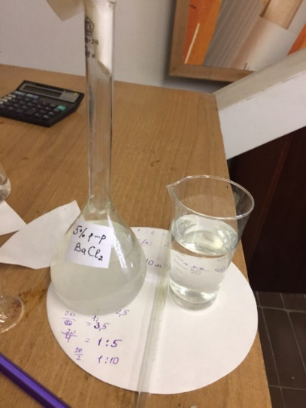
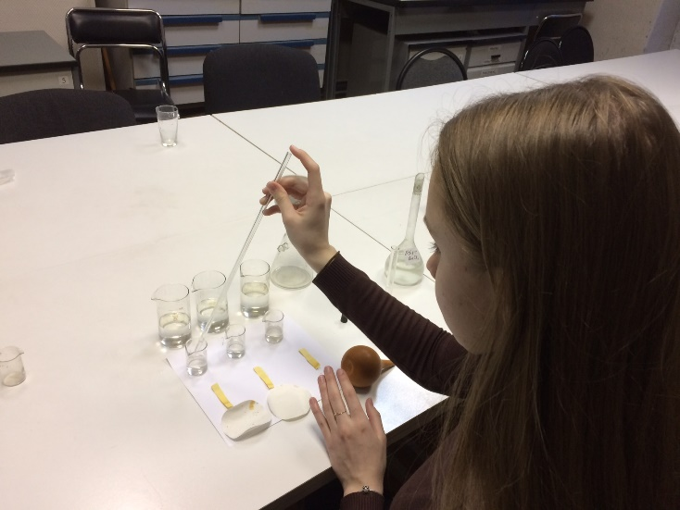
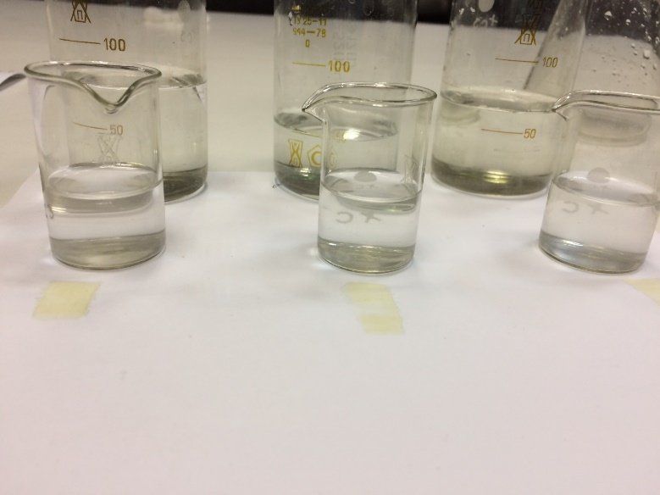
Определение содержания сульфатов в талой воде
Проведение эксперимента:
В пробирку с 10 мл пробы внести 0,5 мл соляной кислоты (1:5) и 2 мл 5% раствора
хлорида бария. По характеру выпавшего осадка определяют ориентировочное
содержание сульфат - ионов.
при отсутствии мути концентрация сульфат - ионов менее 5 мг/л;
при слабой мути, появляющейся не сразу, а через несколько минут - 5-10 мг/л.
при концентрации сульфат - ионов более 10 мг/л выпадает белый осадок.
Результаты:
в пробах №1 и№2 не было обнаружено белого осадка, значит эти пробы имеют 5 мг/л концентрации сульфат – ионов;
в пробе №3 мы обнаружили слабое помутнение, которое наступило через несколько минут, значит проба имеет 5-10 мг/л концентрации сульфат – ионов.

Slide 9

Влияние воздушного транспорта
При работе двигателей на взлёте и посадке в ОС поступает большое количество СО и углеводородных соединений
Загрязнение биосферы продуктами сгорания
Шумовое воздействие
Применение в качестве топлива керосина приводит к изменению компонентов загрязняющих веществ
Выделенные углеводородные соединений, вредные газы и сброс топлива оказывают губительное воздействие на деревья

Slide 10
Заключение
Проведенные исследования позволяют сделать выводы о том, что в микрорайоне школы наибольшее негативное влияние вызывает шум от пролетов самолетов. Так как все исследования выпали на период осени и зимы, и невозможности исследовать растительность на наличие в листья накопившихся вредных соединений, которые образуются в результате деятельности самолетов. Но визуально было выявлено, что некоторые деревья на участке школы и в лесопарке имеют угнетенный вид, искривленную крону, что может говорит о накоплении в деревьях токсических соединений, вызывающих такие изменения у растений.
Так как на учебный процесс шум от самолетов не оказывает значительного влияния, так как современные окна снижают уровень шума. Но на теплый период когда школьники находятся на улице во время переменок уровень шума помогут снижать деревья с пышной кроной.
В качестве рекомендаций:
посадка разнообразных видов;
выбирать для посадки устойчивые к загрязнению виды растений;
посадка кустарников для создания ярусности;
обязательный периодический полив и обмыв кроны;
замена верхнего слоя почвы, ее мульчирование, внесение удобрений, т.е. помогать деревьям.

